Slide 1

BASE DE DATOS 1

Slide 2






Tema: DEFENSA HITO-4
NOMBRE: LUIS DAVID APAZA ROCA
ASIGNATURA: BASE DE DATOS CARERRA: INGENIERIA EN SISTEMAS
DOCENTE: LIC. WILLIAM BARRA PAREDES

Slide 3

íNDICE
1: Mostrar ejemplo DDL.
2: Mostrar ejemplo DML.
3: Para que sirve el INNER JOIN.
4: Defina que es una función de agregación.
5: Listar funciones de agregación que nocozcas.
6: Mencionar algunas funciones propias del SQL-SEVER.
7: Para que sirve la función CONCAT en SQL-SERVER.
8: Mostar un ejemplo de uso del COUNT.
9: Mostar un ejemplo de uso del AVG.
10: Mostar un ejemplo de uso del

Slide 4
MANEJO DE CONCEPTOS

Slide 5
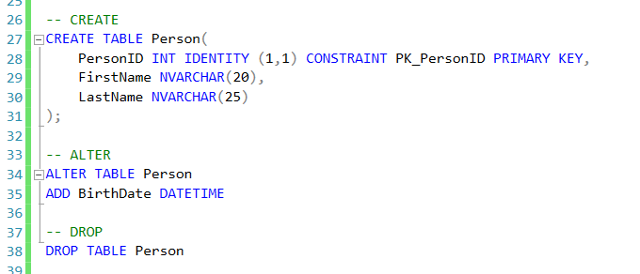
Ejemplo DDL
1
Definicion:
El DDL es un subconjunto de SQL. Es un lenguaje para describir los datos y sus relaciones en una base de datos.

Slide 6
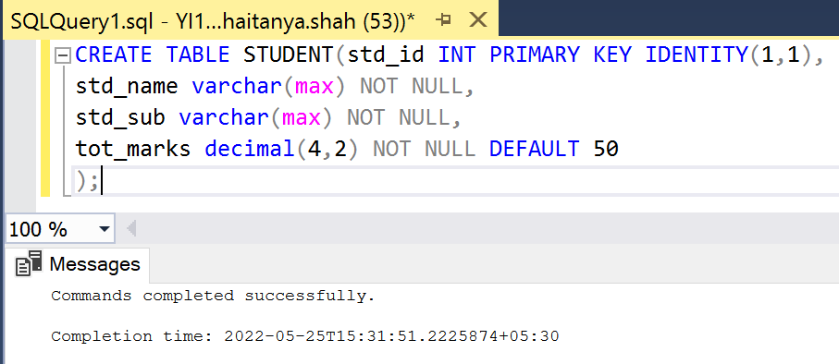
Ejemplo DML
2
Definicion:
El DML constituyen un tipo especial de procedimiento almacenado que se inicia automáticamente cuando tiene lugar un evento de lenguaje de manipulación de datos (DML) que afecta a la tabla o la vista definida en el desencadenador.

Slide 7
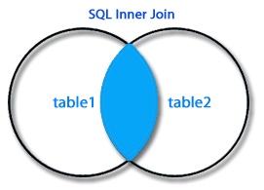
¿Para que sirve el INNER JOIN?
1
Definicion inner join:
Esta clausula busca coincidencia entre dos tablas, en función a una columna que tienen en común. De tal modo que solo la intreseccion se mostrara en los resultados

Slide 8
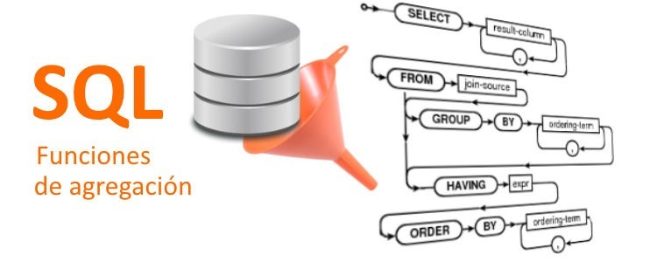
¿Que es función de agregacion?
4
Definicion:
Las funciones de agrupación es SQL nos permite efectuar operaciones sobre un conjunto de resultados, pero devolviendo un único valor agregado para todos ellos, es decir nos permite obtener medias, máximas ,etc…. Sobre un conjunto de valores.

Slide 9
Lista de funciones de agregacion
5
LISTA DE FUNCIONES DE AGRUPACION:
AVG = Devuelve el promedio de los valores de una columna.
COUNT = Utilizada para devolver el numer de registros de la selecion.
SUM = Utilizada para devolver la suma de todos los valores de un campo especificado.
MAX = Utilizada para devolver el valor mas alto de un campo especificado.
MIN = Utilizada para devolver el valor mas bajo de un campo especificado.

Slide 10
Funciones propias del SQL-SERVER
6
FUNCIONES PROPIAS:
En SQL-SERVER se pueden utilizar una serie de funciones que vienen integradas con el sistema:
Funciones Analiticas.
Funciones de Categorías.
Funciones de Conjunto de filas.
Funciones Escalares.

Slide 11
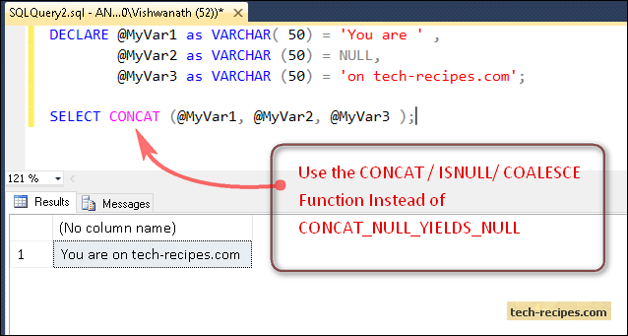
¿Para que sirve la funcion CONCAT?
7
Definicion:
Concat toma un numero variable de argumentosde cadena y los conecta a una sola cadena, necesita un mínimo de dos valores de entrada de lo contrario produce un error en concat.

Slide 12
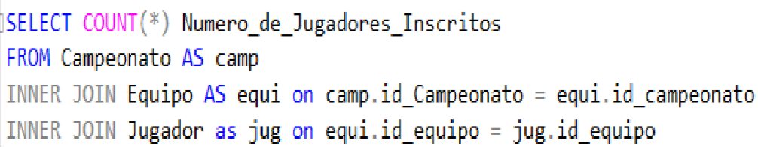
Ejemplo de uso del COUNT
8
Uso del COUNT:
El COUNT() es una funcion agregada del SQL que devuelve el numero de elementos encontrados en un conjunto

Slide 13
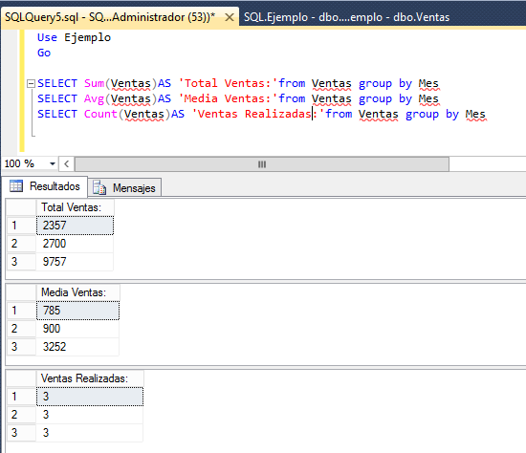
Ejemplo de uso del AVG
9
Uso del AVG:
La función AVG() de SQL-SERVER es una función agregada que devuelve el valor promedio de un grupo de valores.

Slide 14
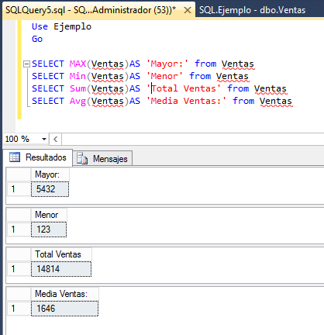
Ejemplo de uso del MIN-MAX
10
Uso del MIN-MAX:
La función MIN permite encontrar el valor mínimo de un conjunto de valores.
La función MAX permite encontrar el valor maximo de un conjunto de valores.

Slide 15
íNDICE
2.1: Mostrar que jugadores que fromen parte del equipo equ-333.
2.2: Crear una función que permita saber cuántos jugadores están inscritos.
-La función debe llamarse Crear una función que permita saber cuántos jugadores están inscritos.
-La función debe llamarse F1_CantidadJugadores.
2.3: Crear una función que permita saber cuántos jugadores están inscritos y que sean de la categoría varones o mujeres.
-La función debe llamarse F2_CantidadJugadoresParam.
-La función debe recibir un parámetro “Varones” o “Mujeres”.
2.4: Crear una función que obtenga el promedio de las edades mayores a una cierta edad.
-La función debe llamarse F3_PromedioEdades.
-La función debe recibir como parámetro 2 valores.
-La categoría. (Varones o Mujeres).
-La edad con la que se comparara (21 años ejemplo).
-Es decir mostrar el promedio de edades que sean de una categoría y que sean mayores a 21 años.
2.5: Crear una función que permita concatenar 3 parámetros.

Slide 16
-La función debe llamarse F4_ConcatItems().
-La función debe de recibir 3 parámetros.
-La función debe de concatenar los 3 valores.
-Para verificar la correcta creación de la función debe mostrar lo siguiente.
-Mostrar los nombres de los jugadores, el nombre del equipo y la sede concatenada, utilizando la función que
acaba de crear.
2.6: Generar la serie Fibonacci.
-El objetivo es generar una función que retorne una cadena con la serie de la fibonacci.
-La función solo recibe el valor N.

Slide 17
MANEJO DE CONSULTAS

Slide 18
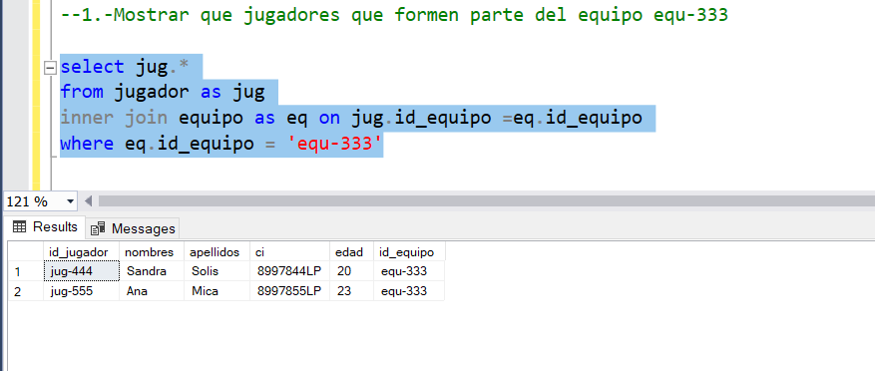
Mostrar que jugadores que formen parte del equipo equ-333
2.1

Slide 19
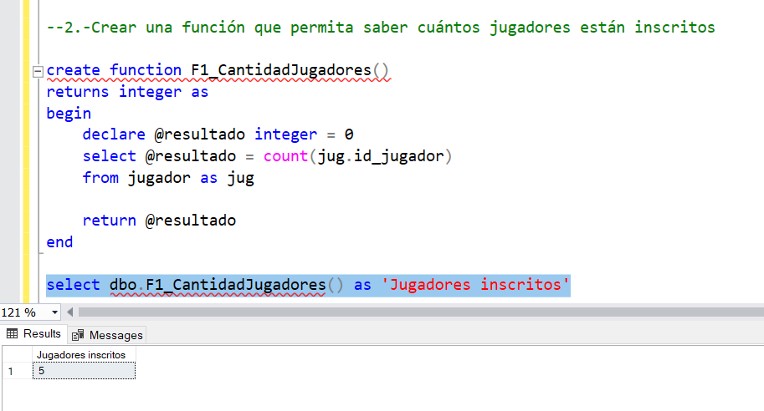
FUNCION JUGADORES INSCRITOS
2.2

Slide 20
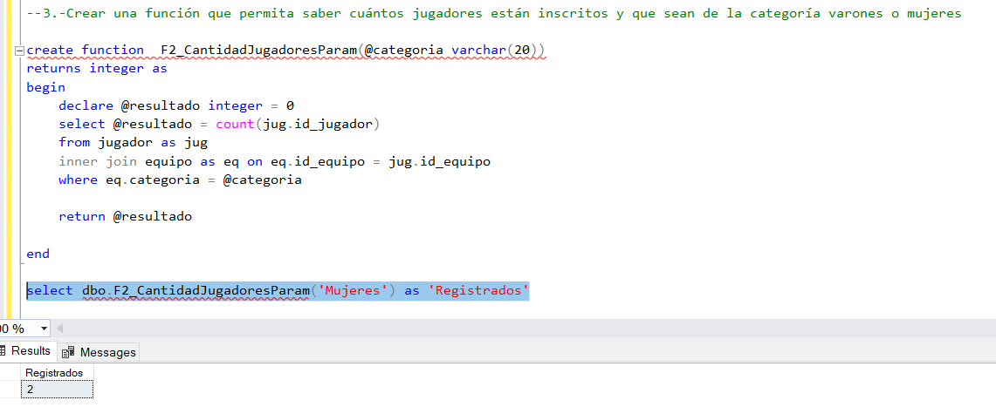
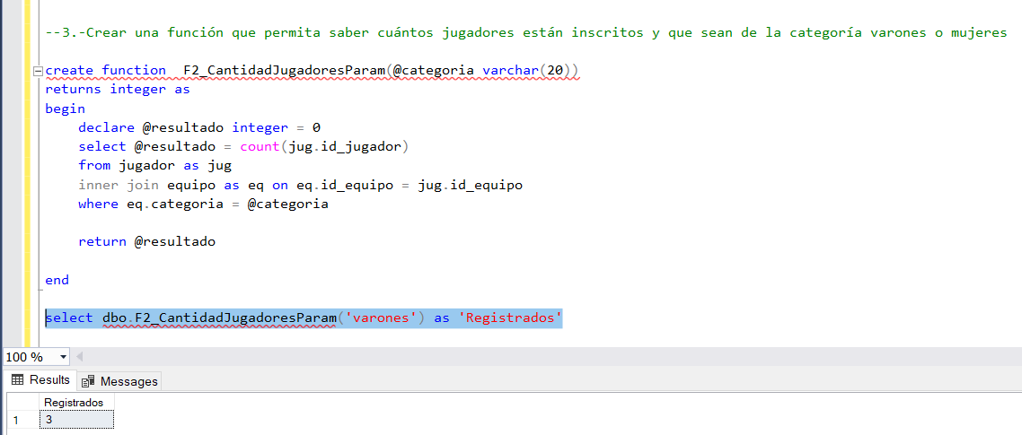
FUNCION CUANTOS JUGADORES VARON O MUJER
2.3

Slide 21
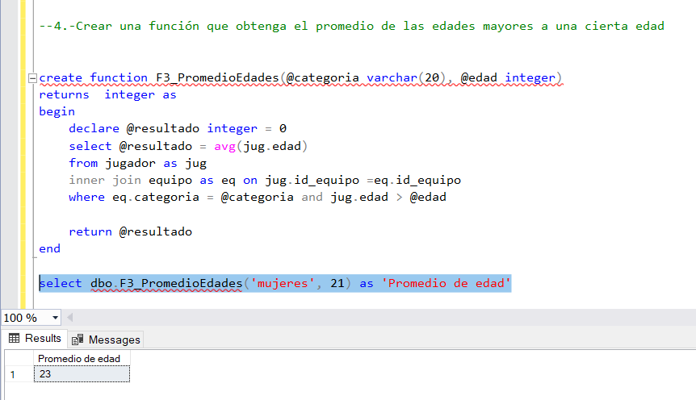
FUNCION PROMEDIO DE EDADES
2.4

Slide 22
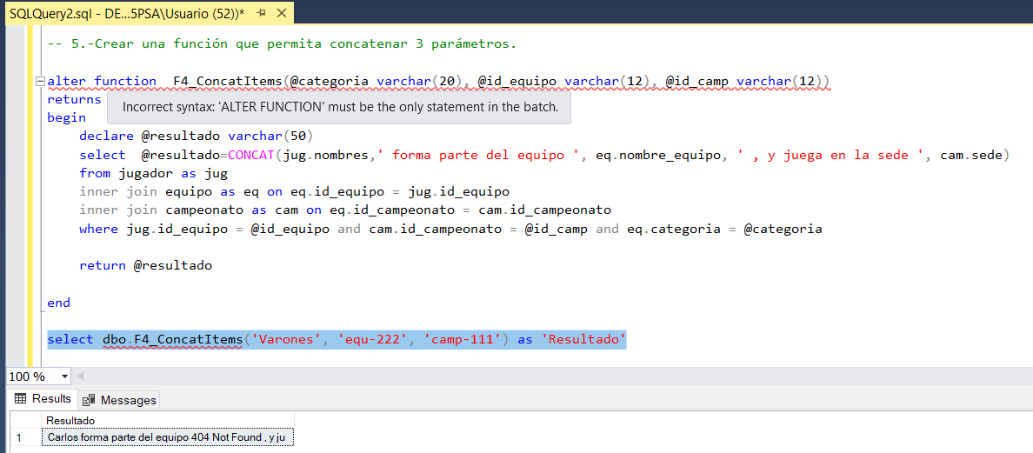
FUNCION CON 3 PARAMETROS
2.5

Slide 23
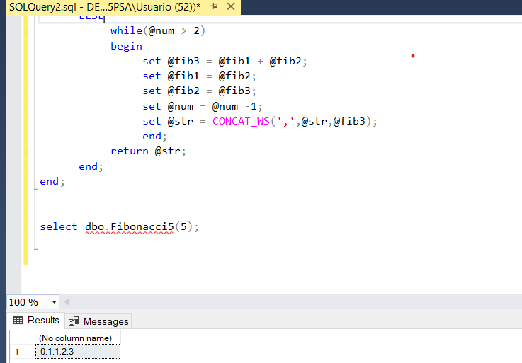
SERIE FIBONACCI
2.6

Slide 24

Gracias

